Slide 1
高速オシロスコープを使用した マイクロ同軸ケーブルのデータ欠け問題について

Slide 2
１ 問題（キャリブレーションデータ欠け）について
２ デバック方法について
３ 実験結果を解析した

Slide 3
これまでの観測では、チップID14~17にデータ欠けが頻繁に観測される

Slide 4
典型的にStrip#0~63でデータの欠けが起きる（BNLでも観測）。

Slide 6
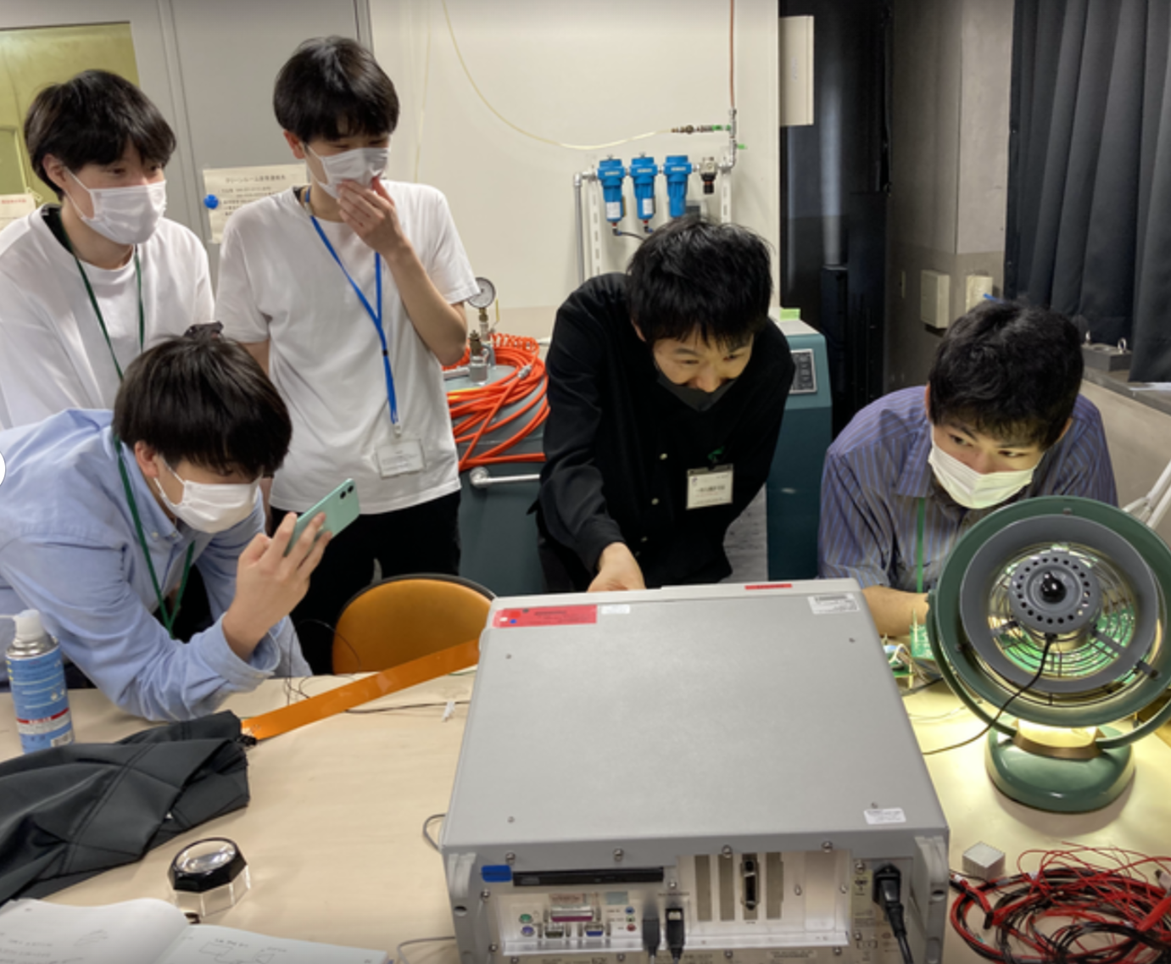
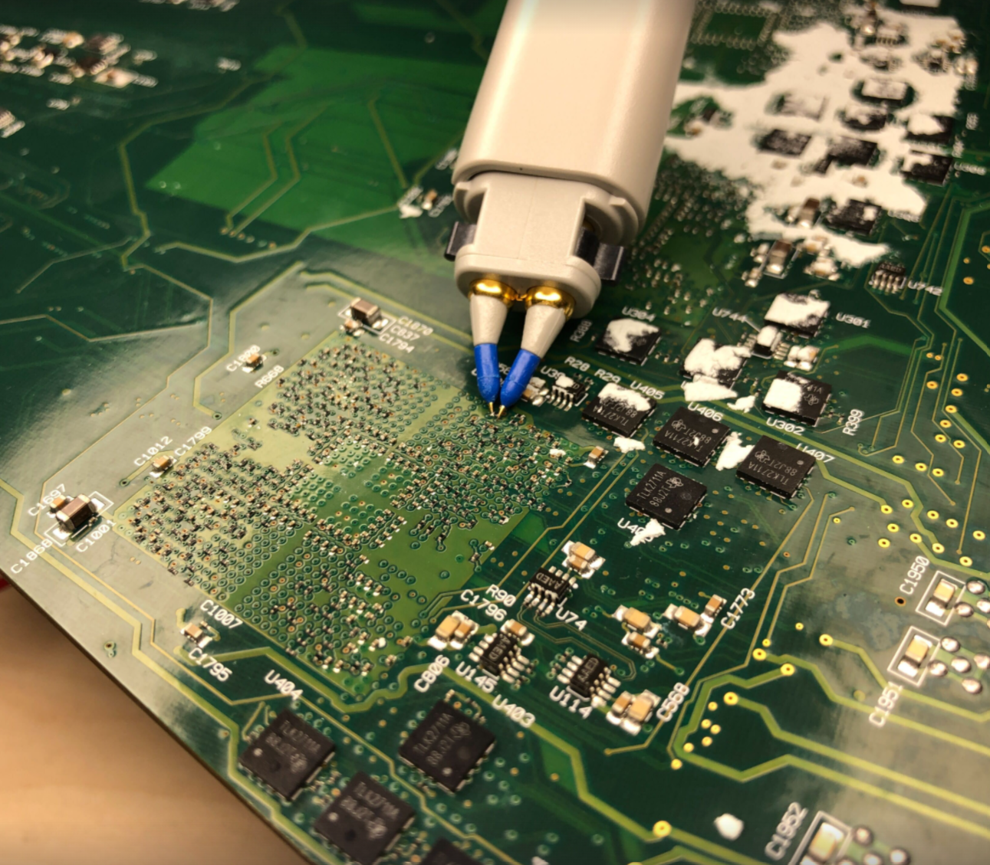
デバック方法
Step1
ROC裏面の表面実装抵抗にプローブを当てて信号の波形に異常がないかを高速オシロで観測する。

Slide 7
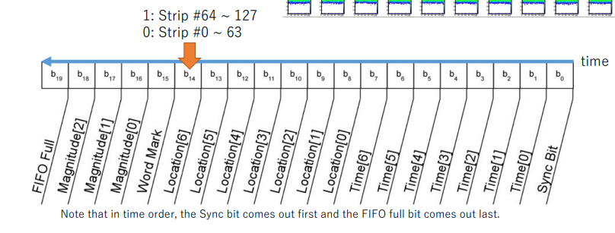
デバック方法
Step2
観測した波形のデータパターンをみる。
Strip番号0~63は特定のBIT14が0であることが要求されるので
BIT14(Location6)に着目し、BIT14が０のデータのチャンネルが欠けているかを確認する。
これにより、データ欠けが観測点の上流で発生しているのか、下流で発生しているのか判断できる。

Slide 8
観測条件のまとめ
バスエクステンダー | プローブした抵抗 | チップID | サイド | データライン | 測定回数
アリ | R772 | ２ | ０ | １ | ３回
アリ | R659 | １５ | １ | ０ | ７回
ナシ | R659 | １５ | １ | ０ | ３回

Slide 9
N/A (not applicable)
信号波形取得失敗

Slide 10
解析結果
バスエクステンダー | 抵抗値の名前 | チップ | サイド | データライン | 測定回数
アリ | R772 | ２ | ０ | １ | ３回
アリ | R659 | １５ | １ | ０ | ７回
ナシ | R659 | １５ | １ | ０ | ３回
①をROOTで解析した
①

Slide 11
青 01.txt
黄 02.Txt
赤 03.txt

Slide 12
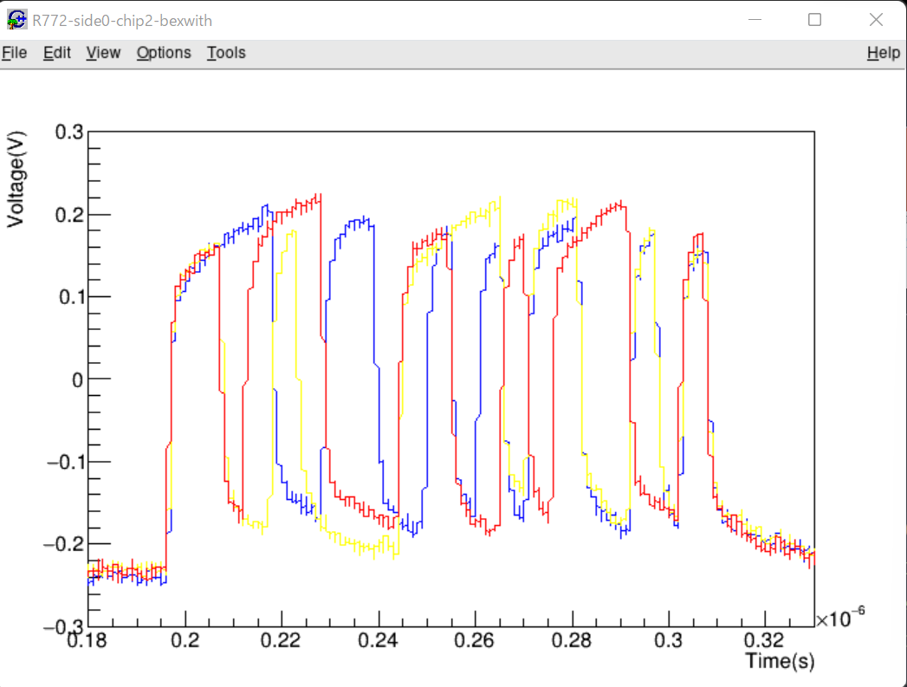
BIT14は1も０も両方観測される（予想通り）
青 01.txt
黄 02.Txt
赤 03.txt

Slide 13
解析結果
バスエクステンダー | 抵抗値の名前 | チップ | サイド | データライン | 測定回数
アリ | R772 | ２ | ０ | １ | ３回
アリ | R659 | １５ | １ | ０ | ７回
ナシ | R659 | １５ | １ | ０ | ３回
②をROOTで解析した
②

Slide 14
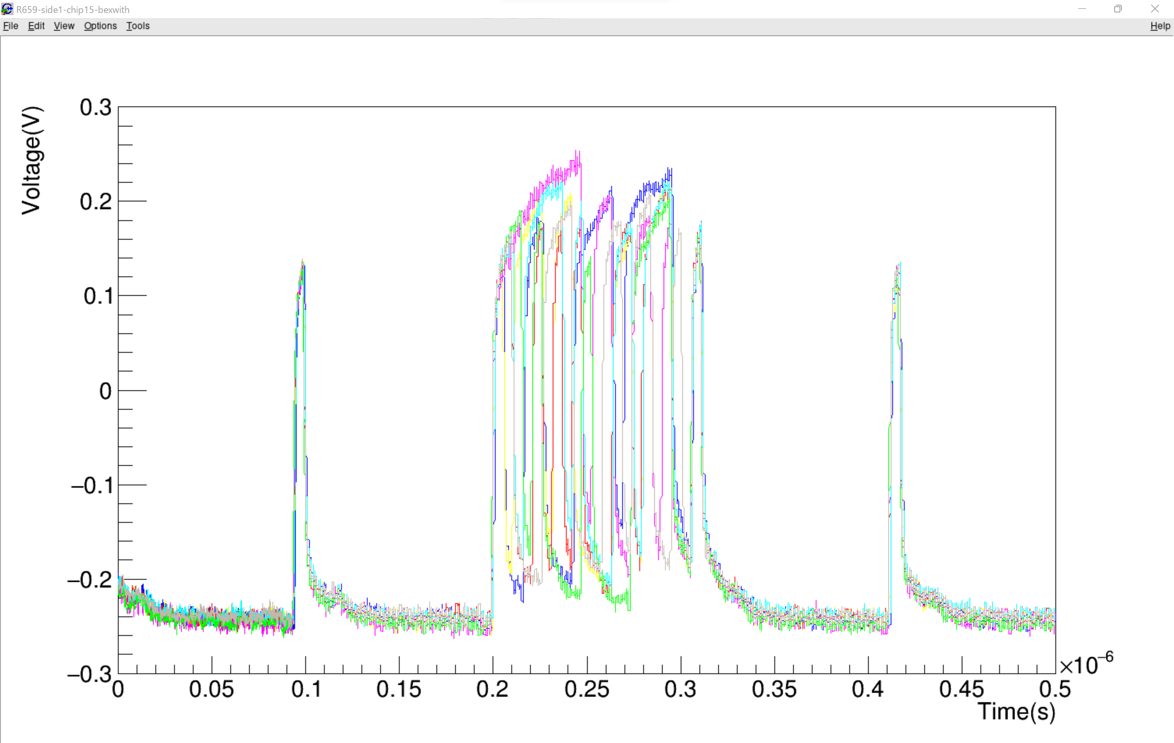
青04.txt
黄05
赤06
マゼンタ07
シアン08
黄緑09
アイボリー10.txt

Slide 15
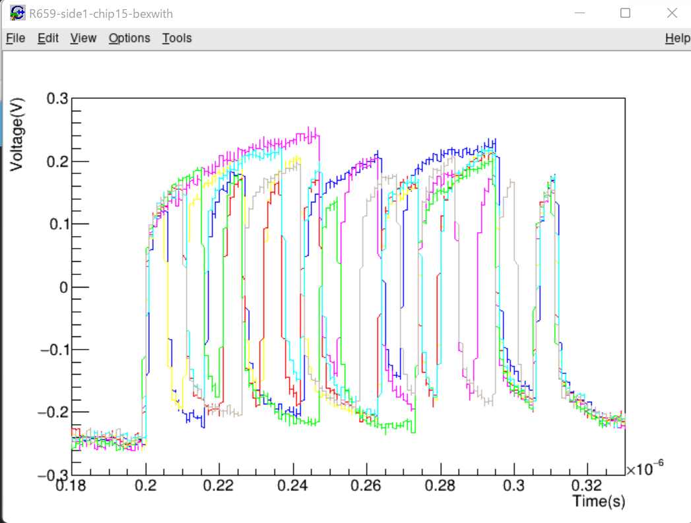
青04.txt
黄05
赤06
マゼンタ07
シアン08
黄緑09
アイボリー10.txt

Slide 16
青04.txt
黄05
赤06
マゼンタ07
シアン08
黄緑09
アイボリー10.txt
B14が０なのは
黄色の05.txt
赤色の06.txt
シアン色の0８.txt
の３つのデータだった。
この３つのデータを１０進数に表し、チャンネル数をしらべる。

Slide 17
５黄色

Slide 18
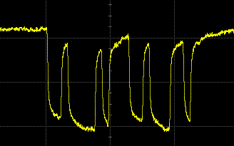
８
シ
ア
ン

Slide 19
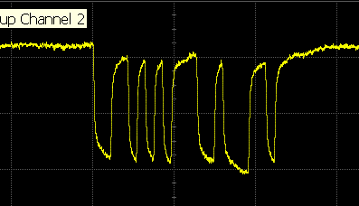
６赤

Slide 20
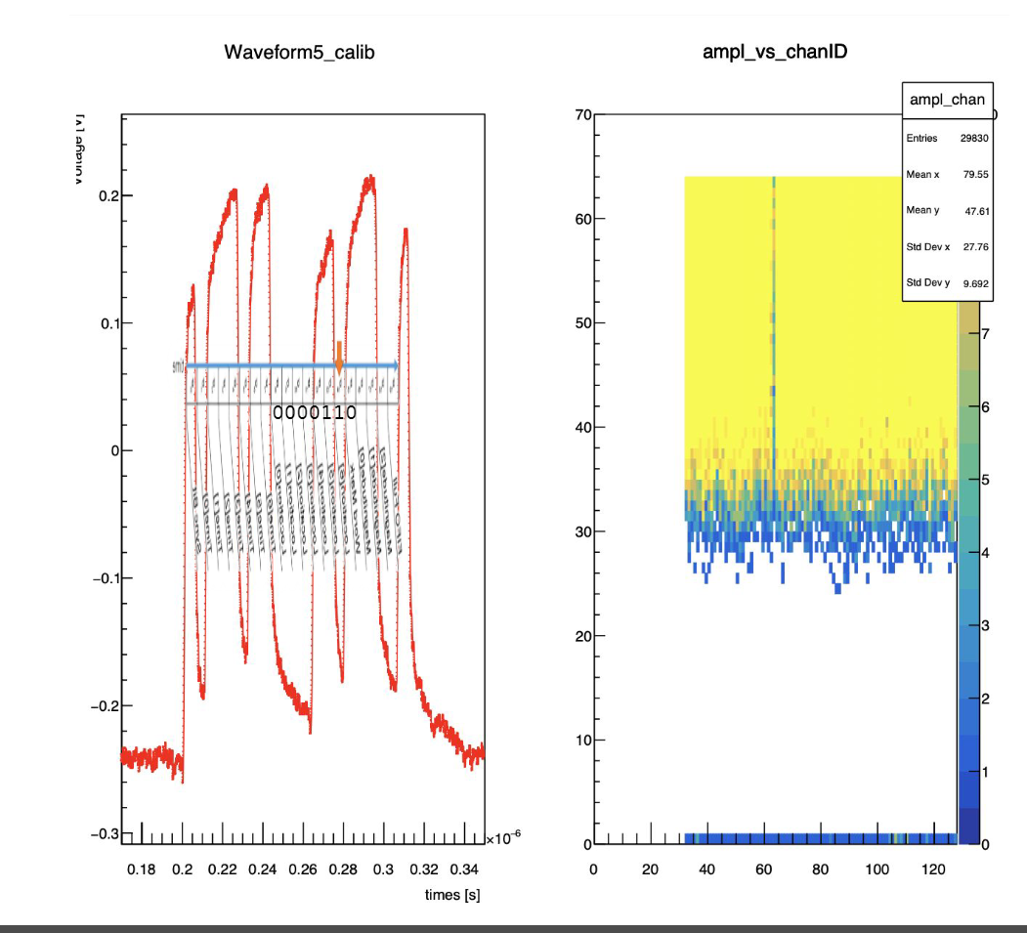
ストリップ番号のデコード
２進数表示で0110000
10進数表示で48
チャンネル４８は右図で
欠けていない

Slide 21
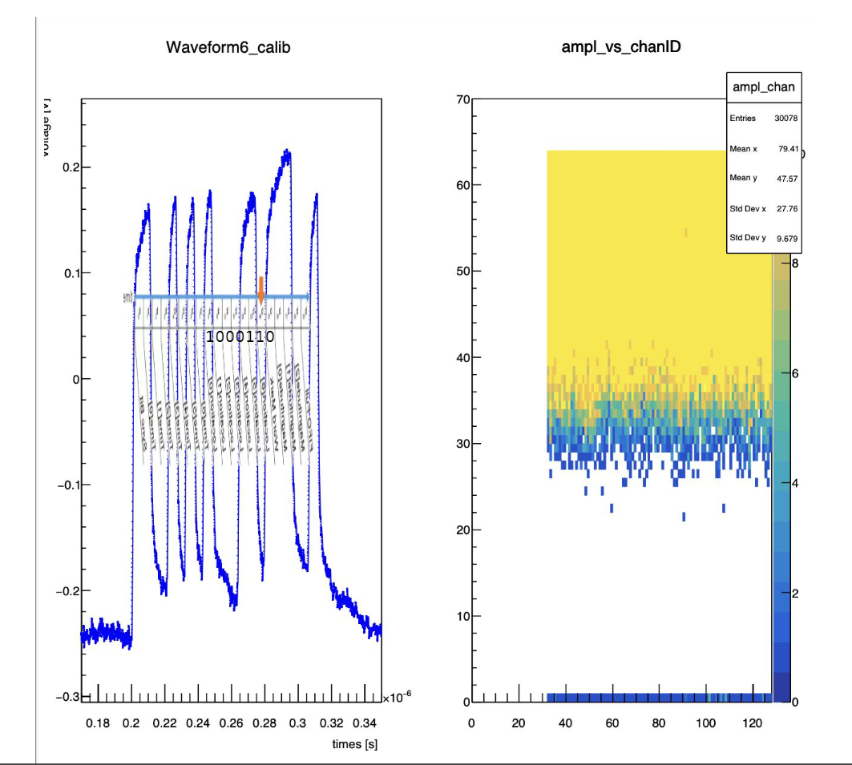
２進数表示で0110001
10進数表示で49
チャンネル４9は右図で
欠けていない

Slide 22
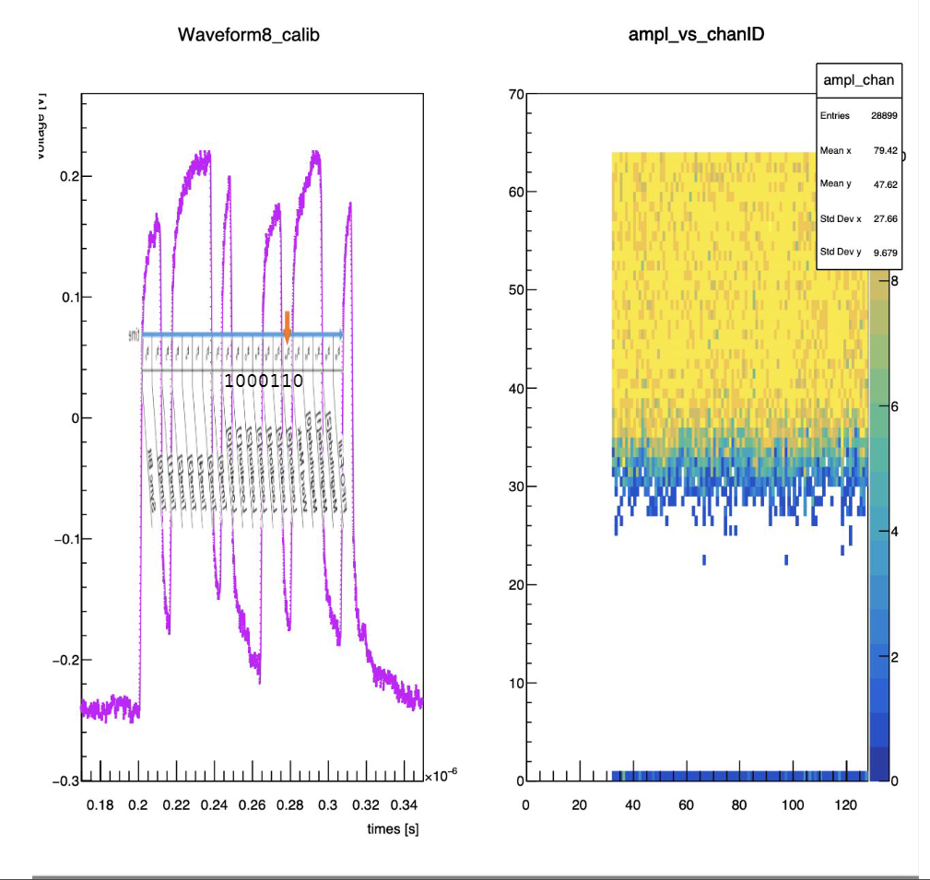
２進数表示で0110001
10進数表示で49
チャンネル４9は右図で
欠けていない

Slide 23
バスエクステンダー | 抵抗値の名前 | チップ | サイド | データライン | 測定回数
アリ | R772 | ２ | ０ | １ | ３回
アリ | R659 | １５ | １ | ０ | ７回
ナシ | R659 | １５ | １ | ０ | ３回
解析結果
③をROOTで解析した
③

Slide 24
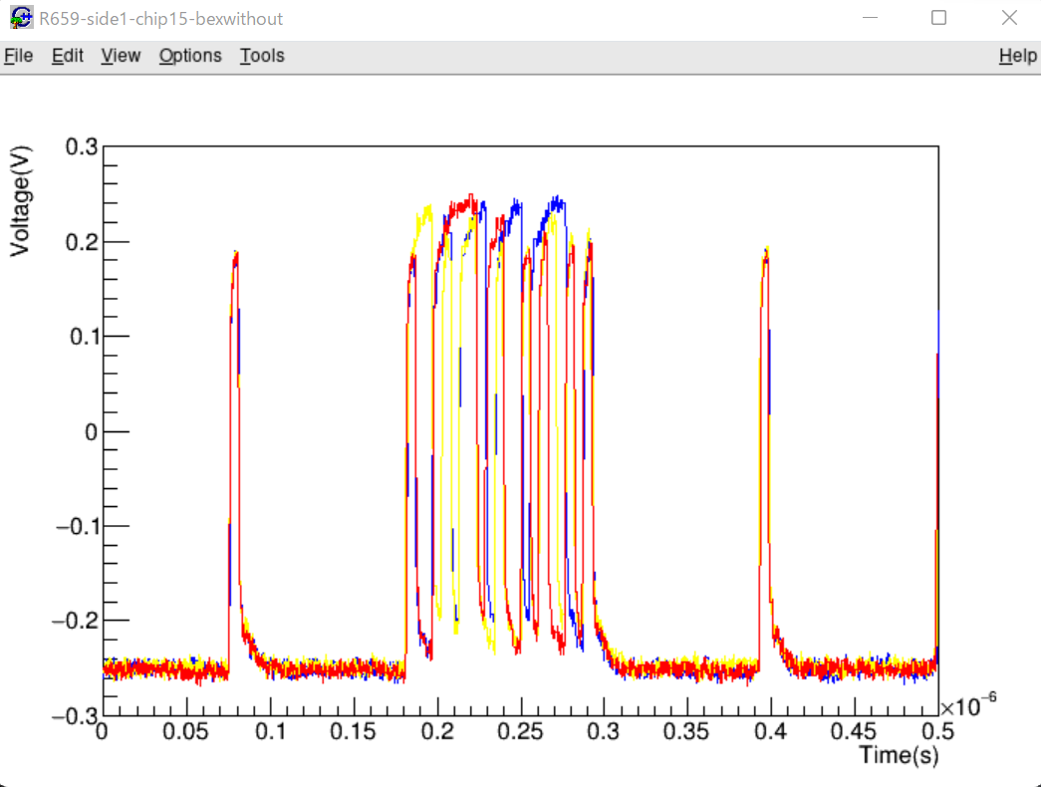
青 11.txt
黄 12.Txt
赤 13.txt

Slide 25
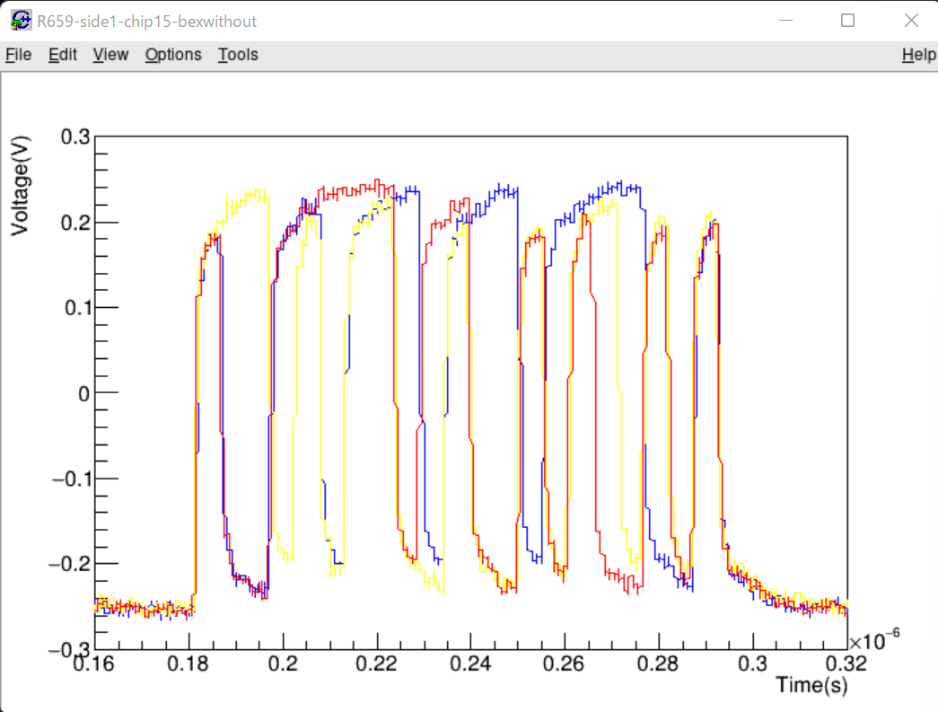
青 11.txt
黄 12.Txt
赤 13.txt
バスエクステンダー無し測定ではデータの欠けが生じない。
なのでこの測定の目的は、有りに比べた波形の違いをみる

Slide 26
以上より
送られてきたチャンネルの信号が欠けていないことが分かった。
→キャリブレーションデータ欠けの原因はデータは正しく送られているけど、ROC側で正しく拾われていないためだと考える（ROC側の原因がある）。
・データ欠けチップには明らかな波形の乱れは観測されなかった。

